Slide 1
Урок математики в 5 классе тема: решение текстовых задач

Slide 2
Задания для устного счета:
7+6+13+14+28+2=
3+9+7+11+18+22=
11+67+13+19=
15+9+11+25=

Slide 3
Решите устно:
У Маши было 12 конфет, у Вани – на 8 конфет больше. Вопрос: сколько конфет было у детей вместе?
В 1 корзине было 12 боровиков, во 2 корзине на 3 гриба больше, чем в первой корзине, в 3 корзине – было столько, сколько в 1 и 2 корзинах вместе. Вопрос: сколько грибов было в 3 корзине?

Slide 4
Задача 1. 1 столяр обтачивает 12 деталей за 1 час, 2 столяр обтачивает 13 деталей за 1 час. Вопрос: сколько деталей обточат оба столяра, если 1 столяр работал 2 часа, а 2 – 3 часа. (Производительность не менялась)

Slide 5
Задача 2. На первой полке было 28 книг, это на 8 книг меньше, чем на второй полке. Вопрос: сколько всего книг было на обеих полках?

Slide 6
Задача 3. В некоторой комнате целые сутки было открыто окно. За 1 час – залетел 1 комар, за 2 час – 2 комара, за 3 час – 3 комара, за 4 час – 4 комара и т. д. Вопрос: сколько комаров всего влетело в комнату за данный промежуток времени?

Slide 7
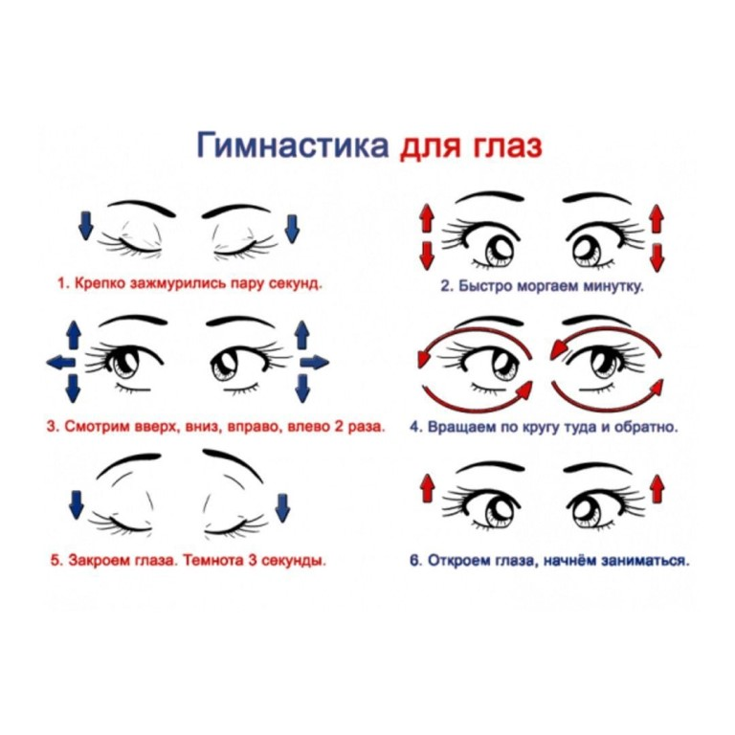

Slide 8
Что мы узнали? Чему научились? Кому было легко решать? У кого возникли сложности? Какие?

